Slide 1









ALBARRACIN

Slide 2

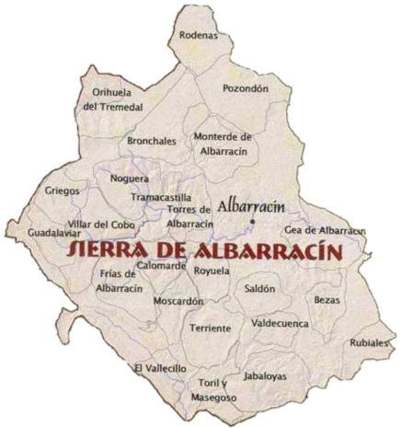

Dissimulée dans la sierra de Albarracin, cette cité médiévale d'une teinte rosée apparaît dans un site remarquable, accrochée à une falaise qu'entaille le Guadalaviar. Les remparts furent élevés par les Maures au 10e s., puis reconstruits en grande partie par les chrétiens au 14e s.
Pays | Espagne
Communauté autonome | Aragon
Province | Teruel
Comarque | Sierra de Albarracín
Code postal | 44100
Gentilé | Albarracinense ou Lobetano
Population | 1 008 hab. (2022)
Densité | 2,5 hab./km²

Slide 3
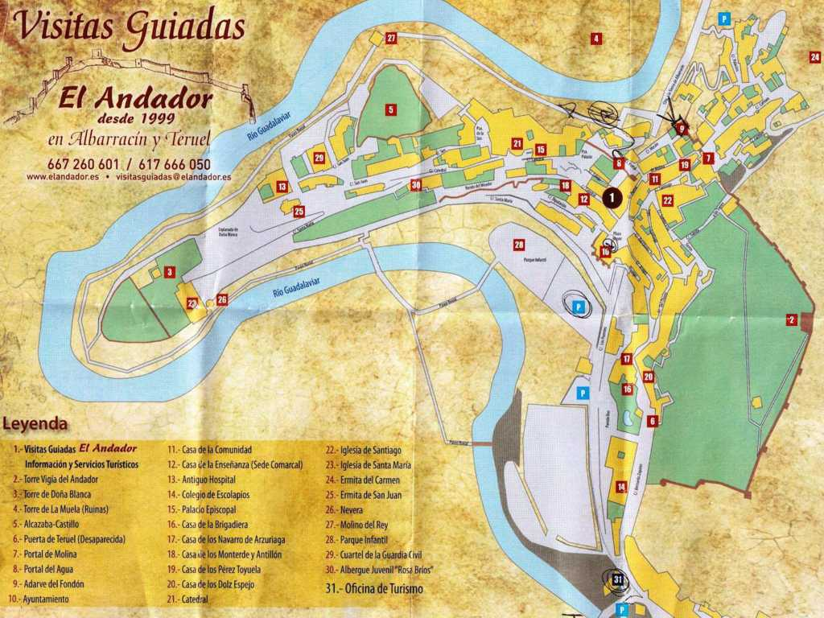

Slide 4
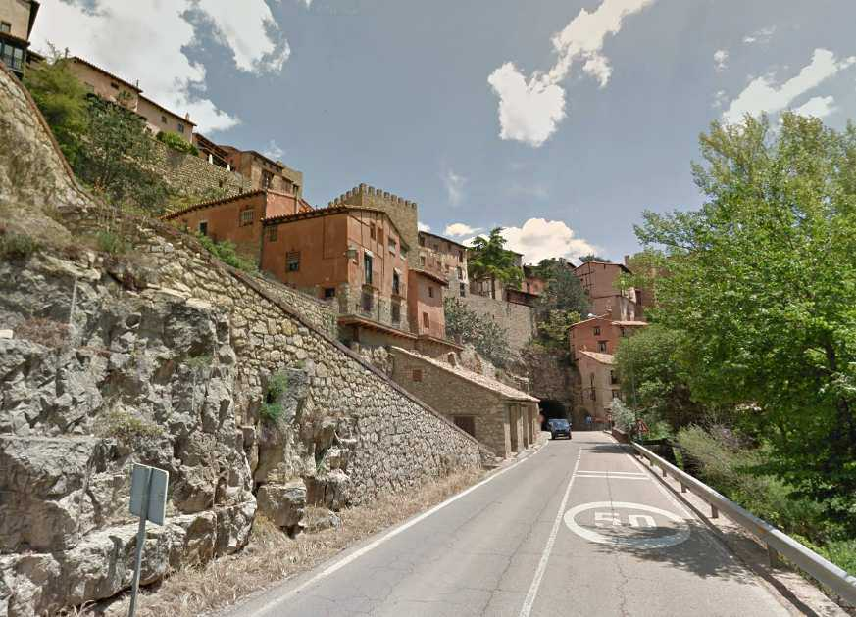

Slide 5
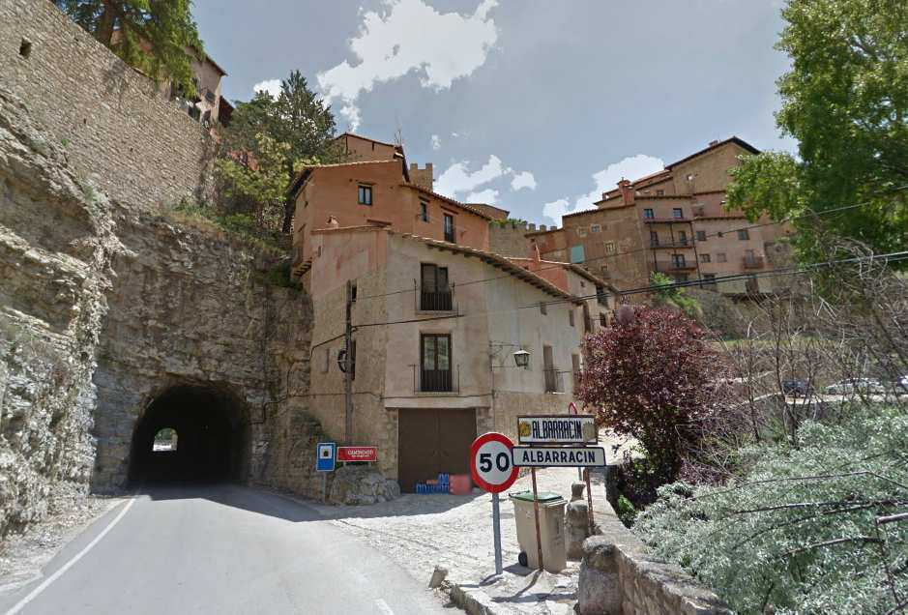

Slide 6
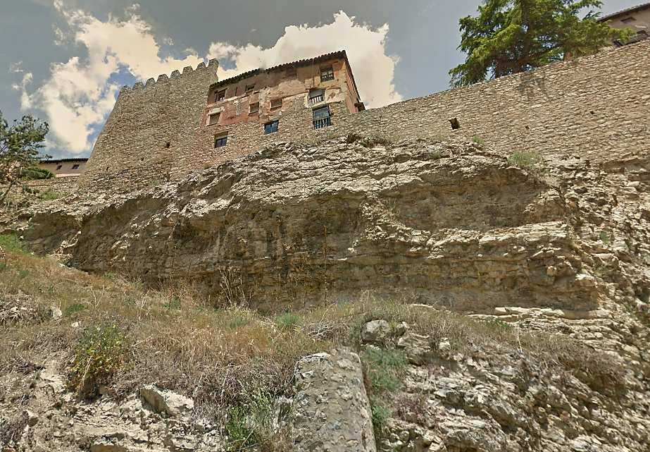

Slide 7
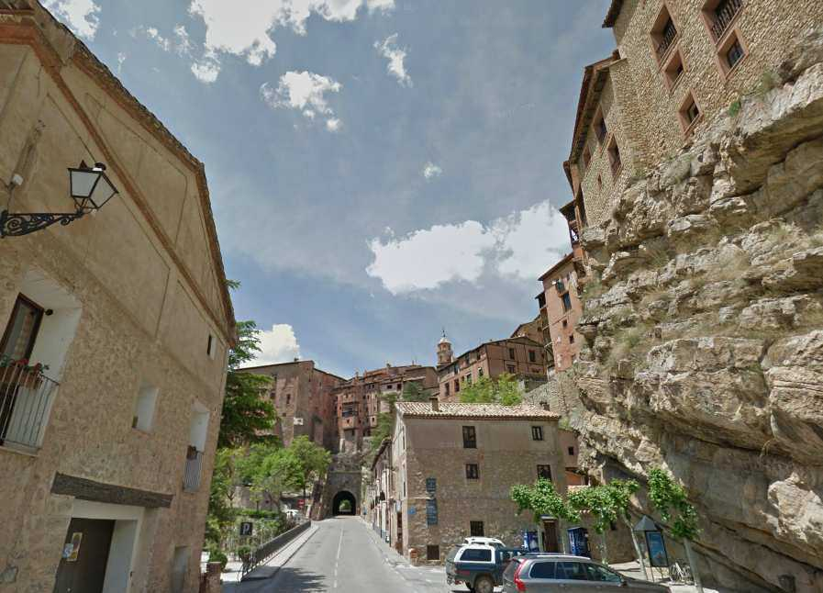

Slide 8
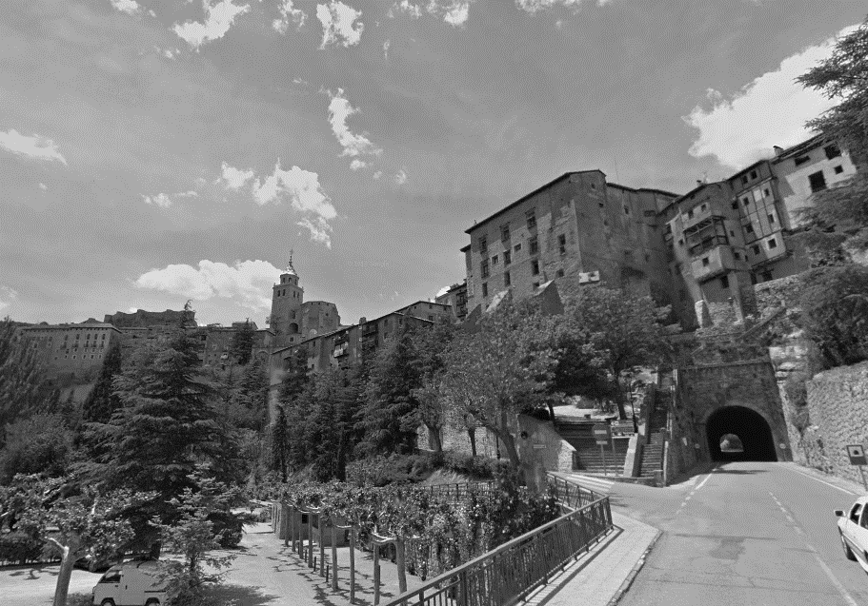
Albarracin est une municipalité de la comarque de la Sierra de Albarracin, dans la province de Teruel, communauté autonome d'Aragon en Espagne. Albarracin appartient à l'association Les Plus Beaux Villages d'Espagne.

Slide 9
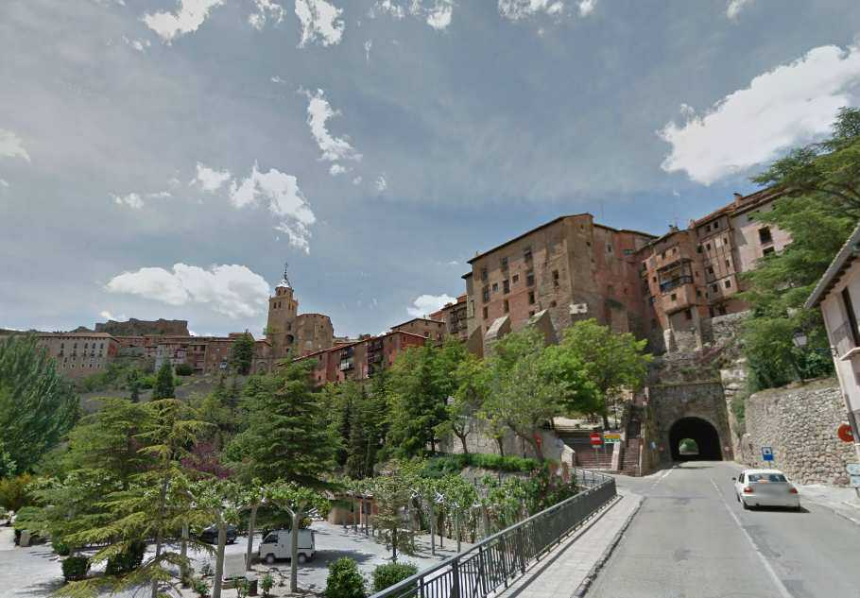

Slide 10
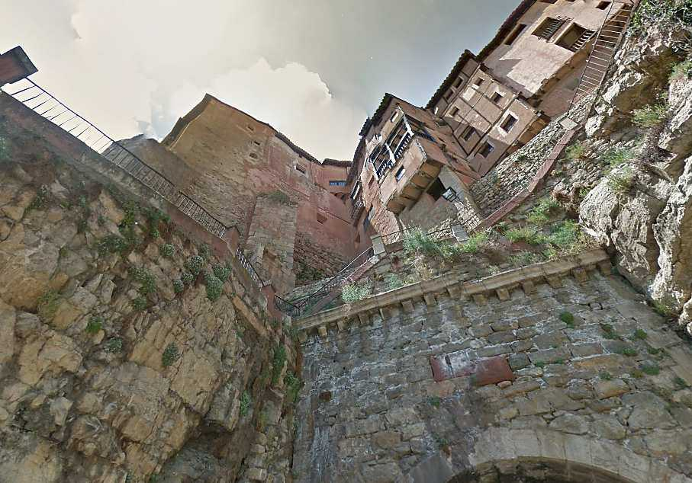

Slide 11
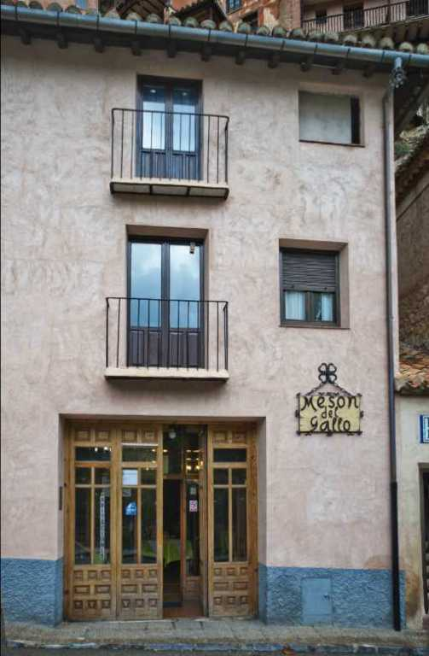
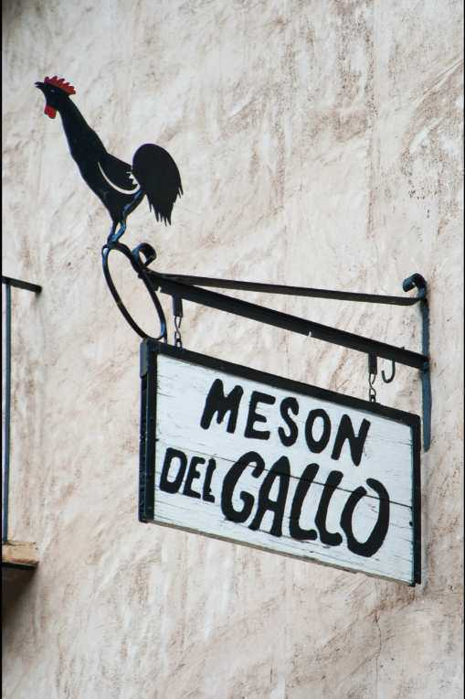

Slide 12
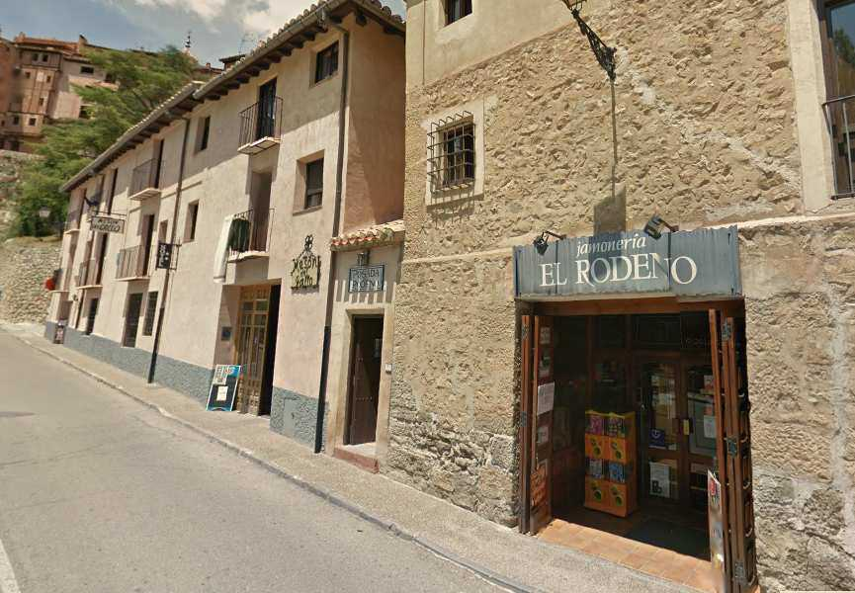

Slide 13
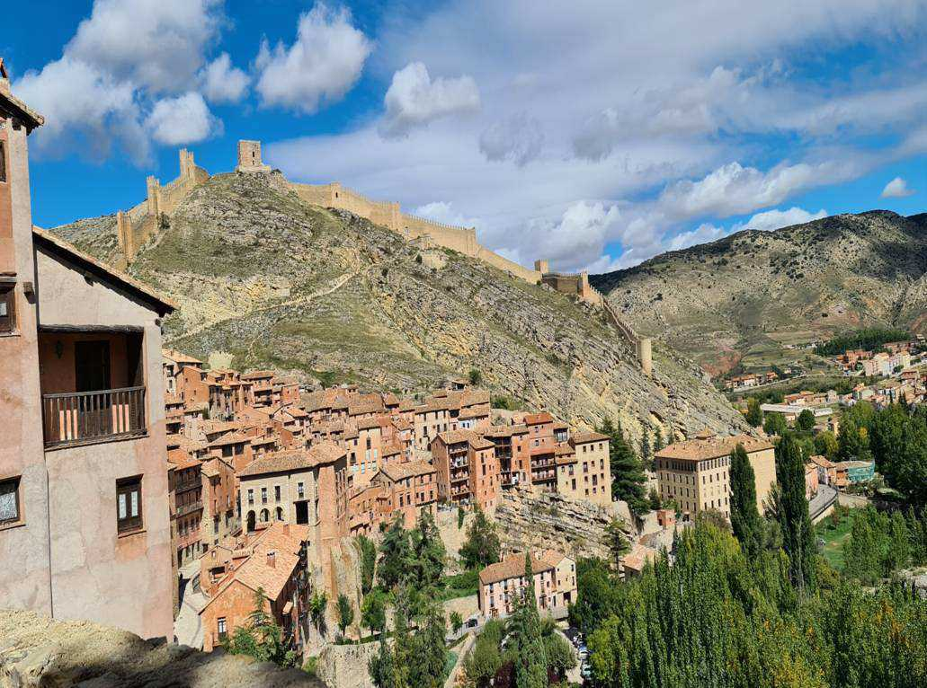
Le plus surprenant quand on arrive à Albarracin, ce sont ses imposants remparts, dont le pourtour dépasse amplement le périmètre du village. La localité telle qu'elle est aujourd'hui est le fruit de trois phases d'expansion distinctes.

Slide 14
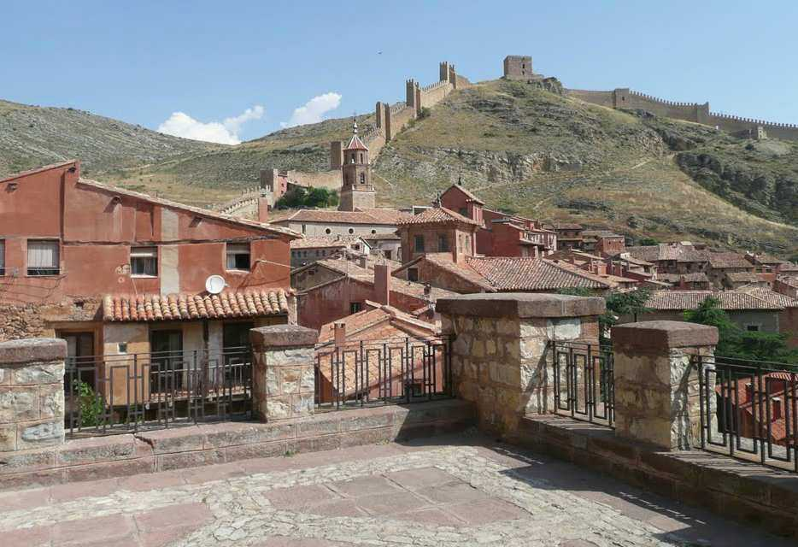

Slide 15
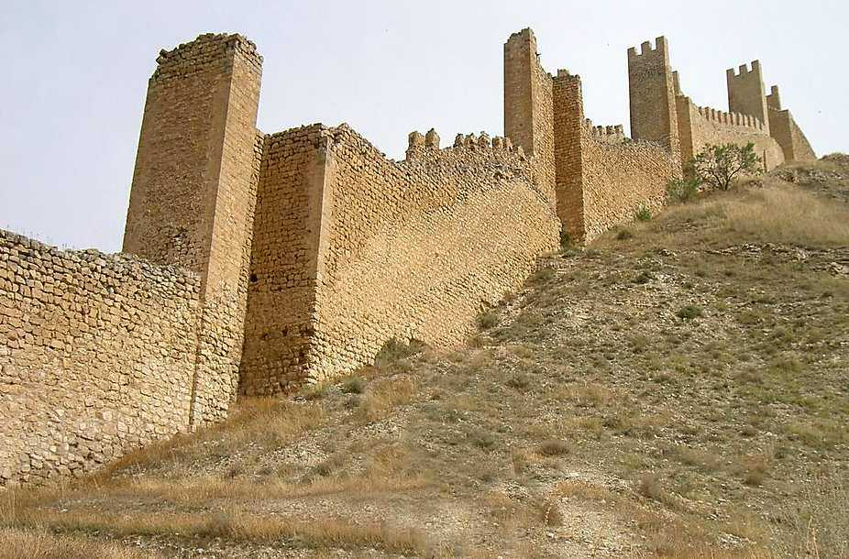

Slide 16
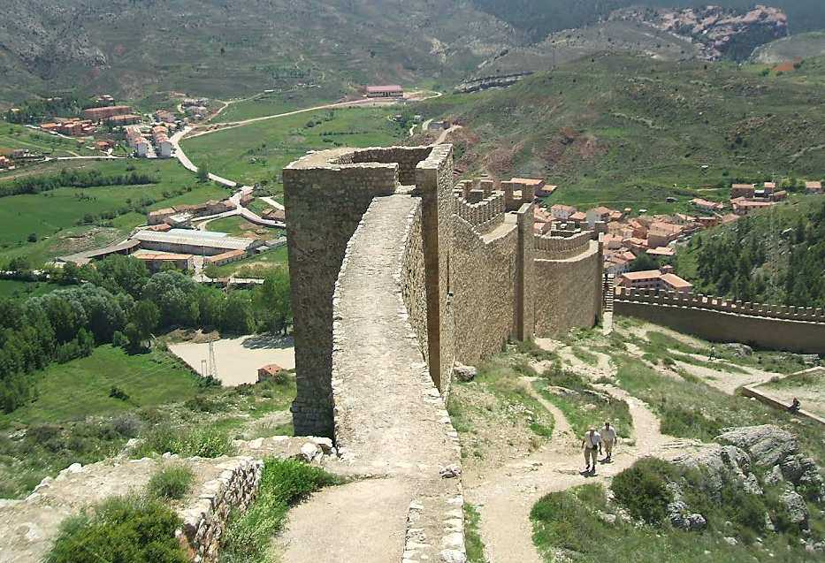
Le bastion et la tour de l'Andador datent du Xe siècle. Au XIe siècle, les rois de la taïfa d'Albarracín érigèrent les remparts qui entourent le faubourg de l'Engarrada. Enfin, après la Reconquête, les seigneurs chrétiens et les rois d'Aragon firent bâtir de nouveaux pans de muraille, ainsi que la plupart des forts et des tours encore visibles de nos jours.

Slide 17
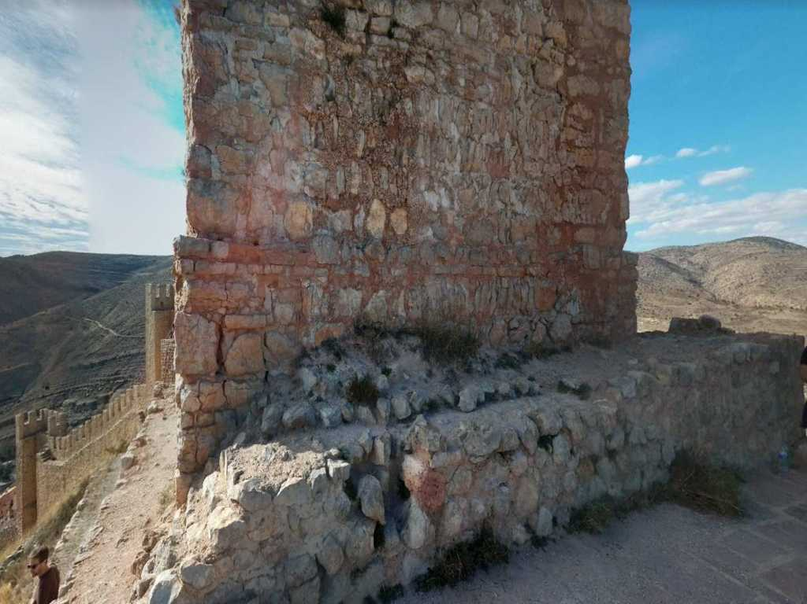

Slide 18
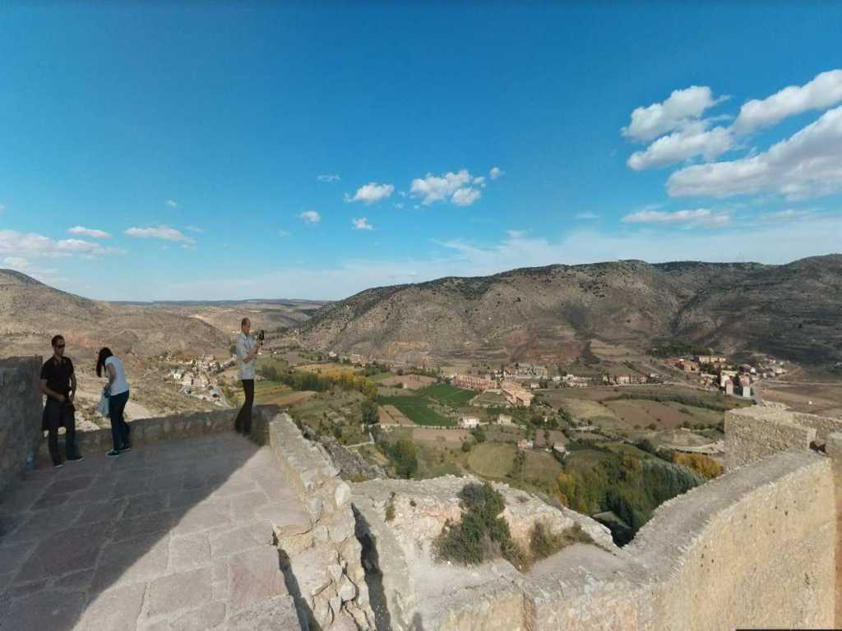

Slide 19
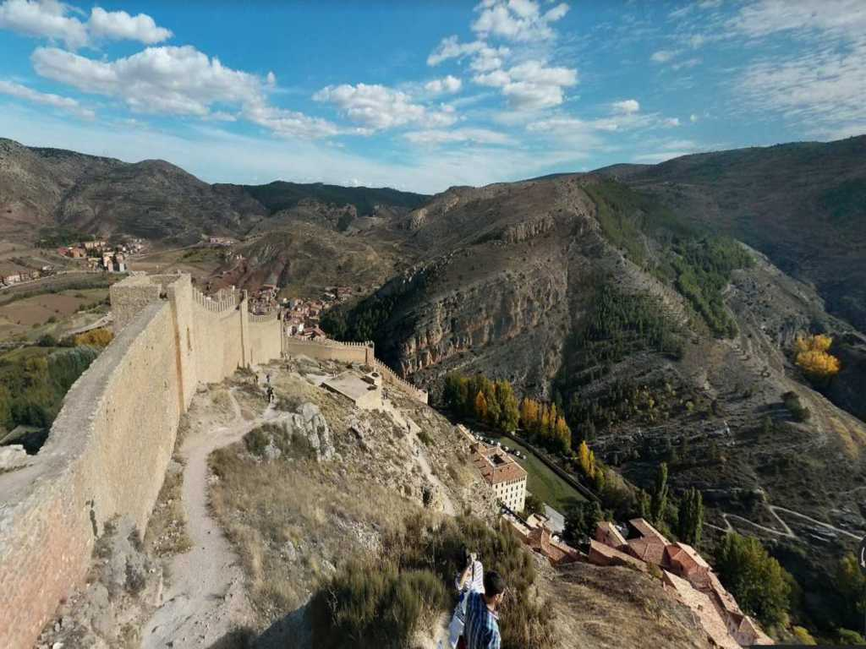

Slide 20
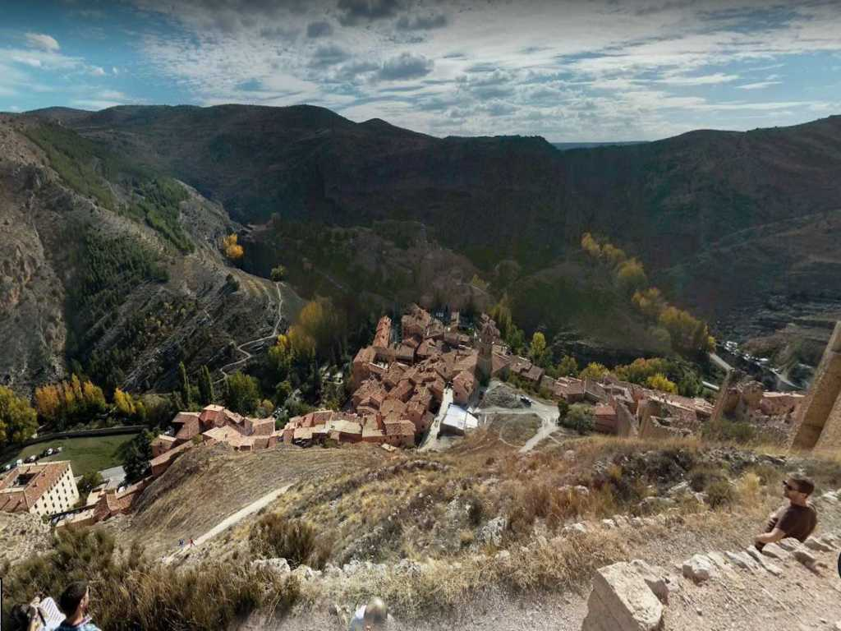

Slide 21
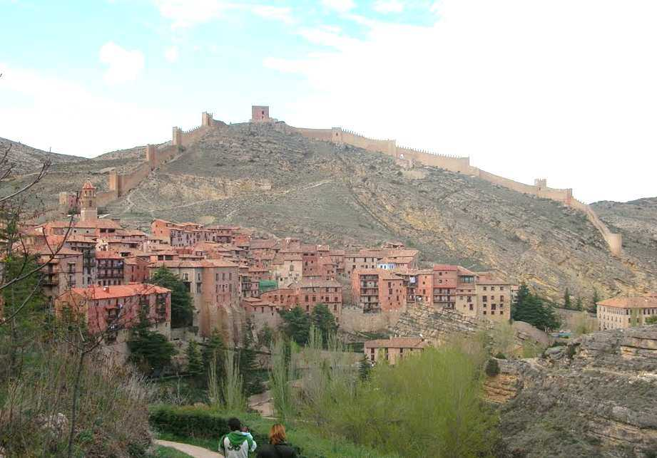

Slide 22
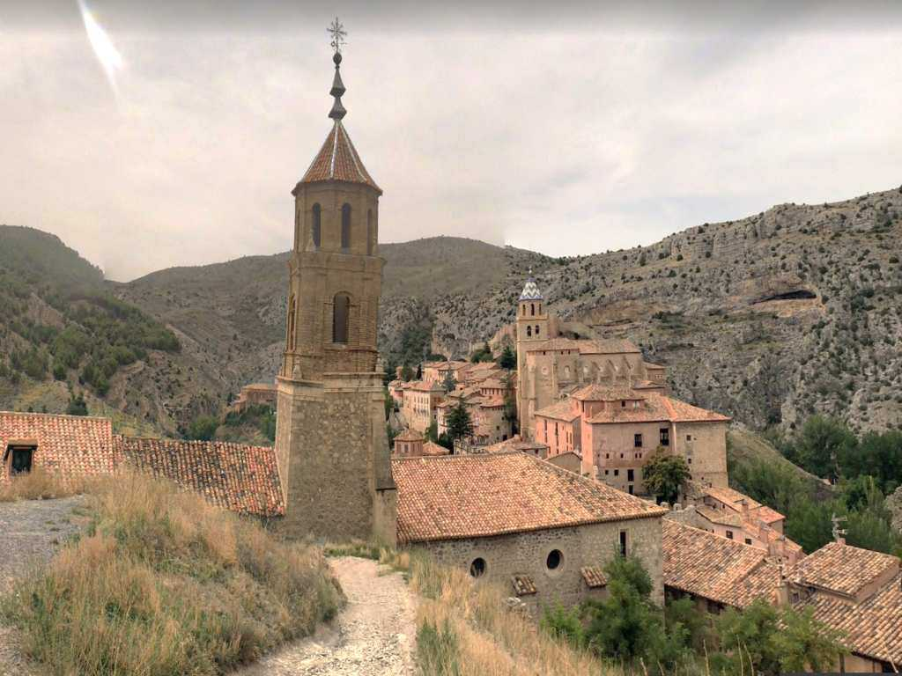

Slide 23
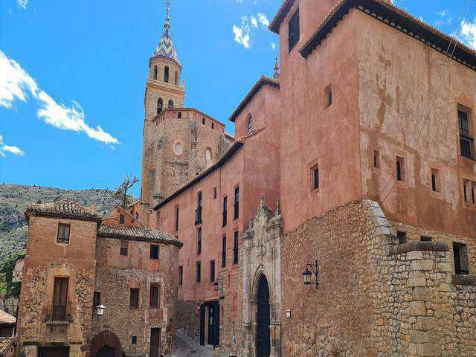

Slide 24
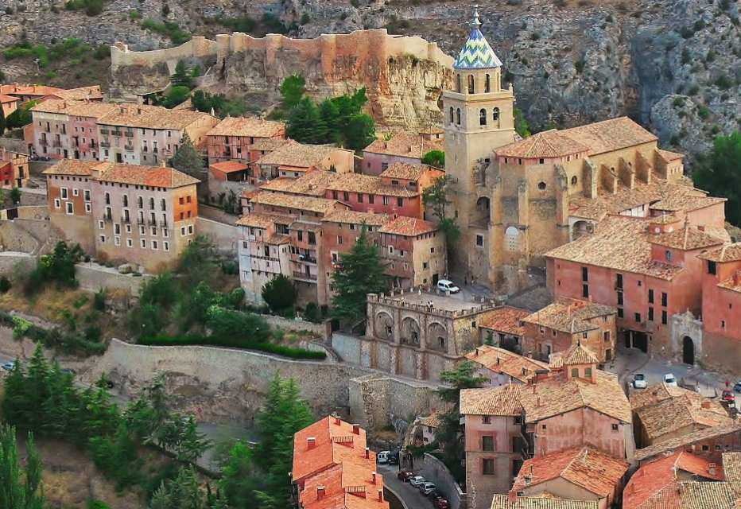

Slide 25
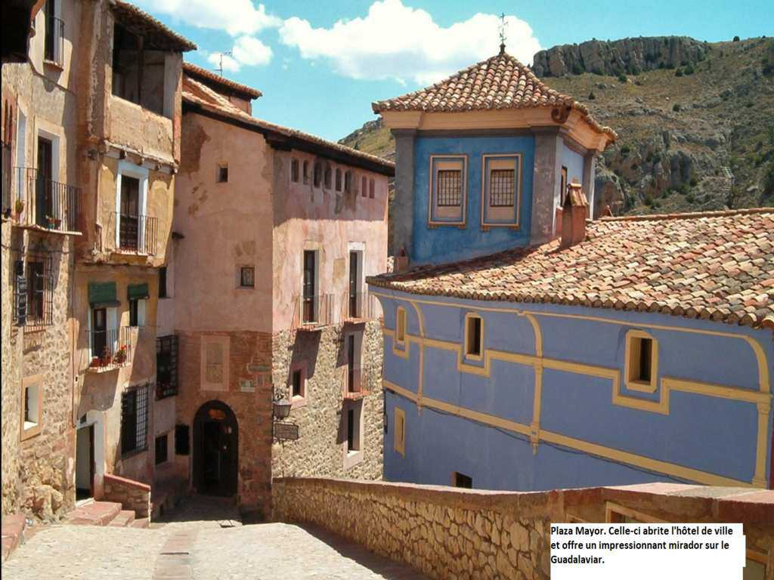

Slide 26
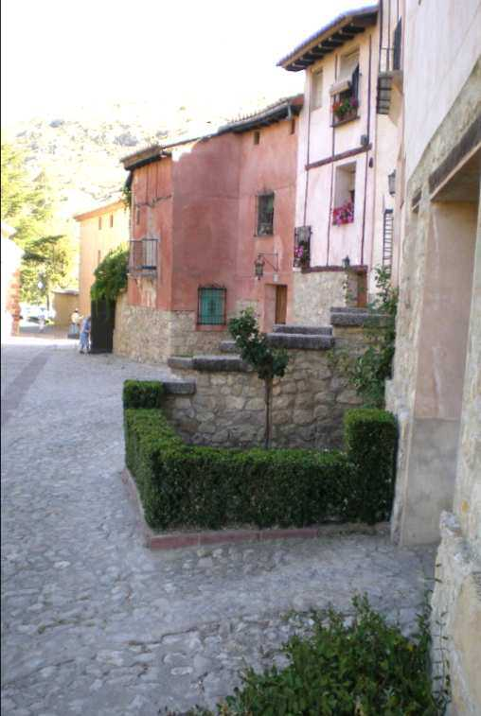
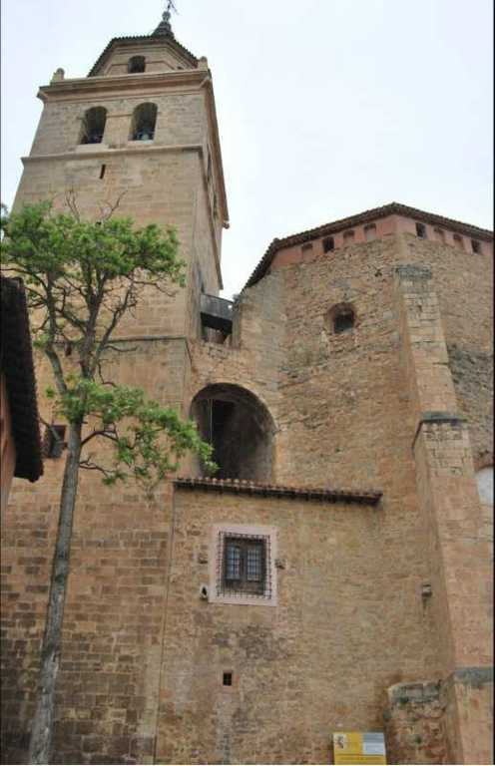

Slide 27
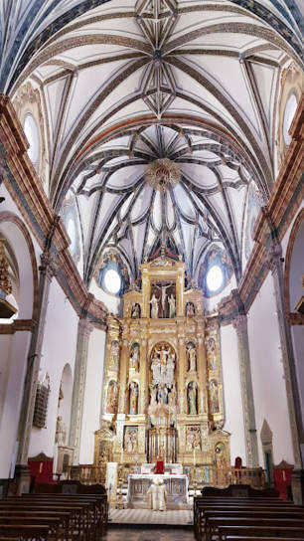
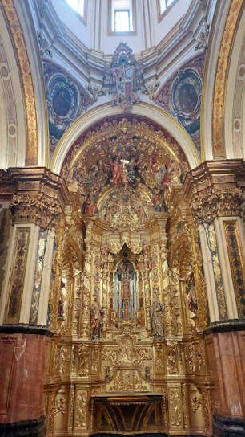
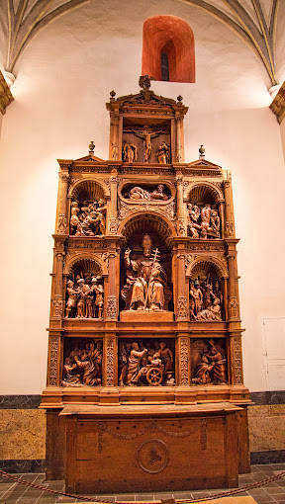
La cathédrale d'Albarracín est le principal lieu de culte catholique de la ville d'Albarracín, dans la communauté autonome d'Aragon en Espagne. Elle partage le siège du diocèse de Teruel et Albarracín avec la cathédrale de Teruel. Elle est construite sur les vestiges d'un antique temple roman de la fin du XIIᵉ siècle.
Son premier évêque fut Andrés Santos de Sampedro. À partir du XVIIIe siècle, l'intérieur a été complété avec des éléments baroques, notamment les pilastres.

Slide 28
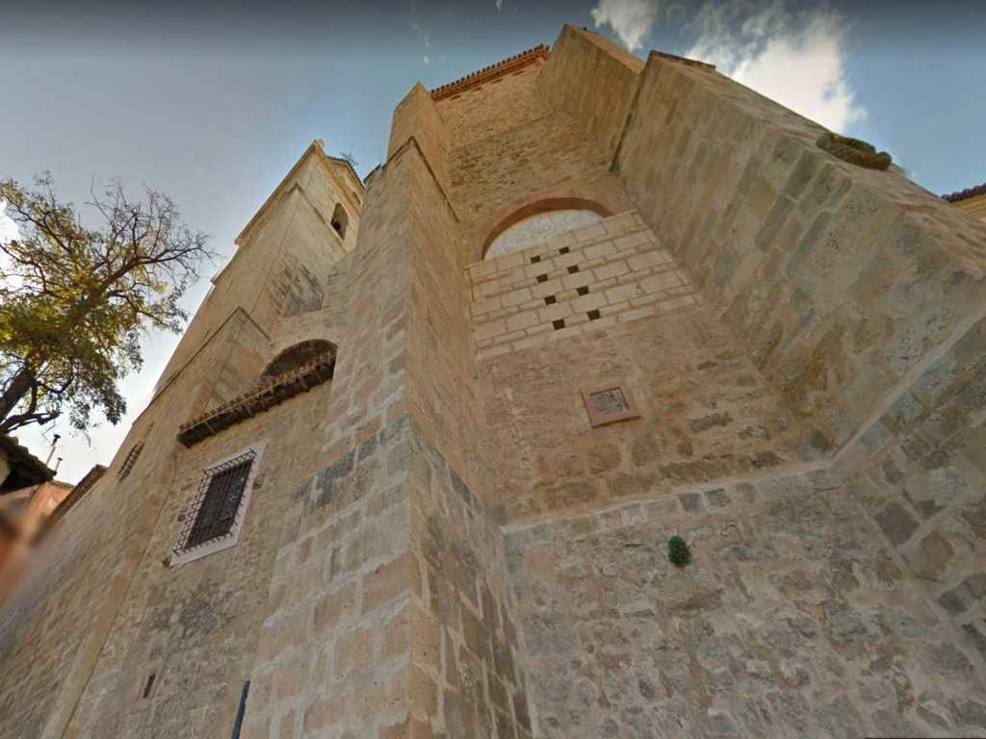

Slide 29
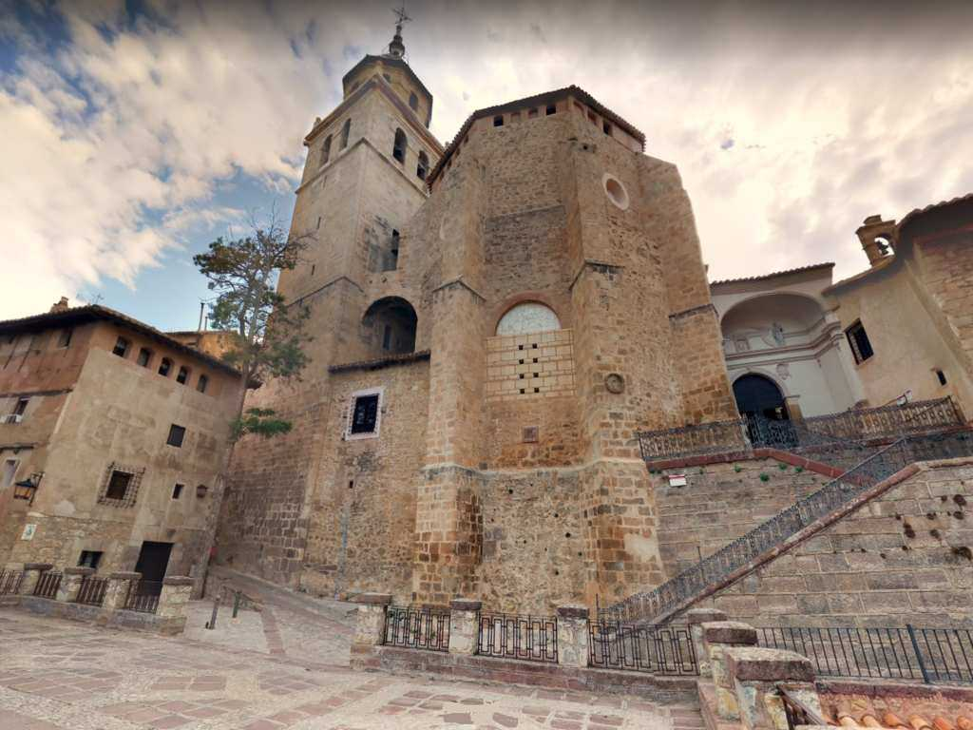

Slide 30
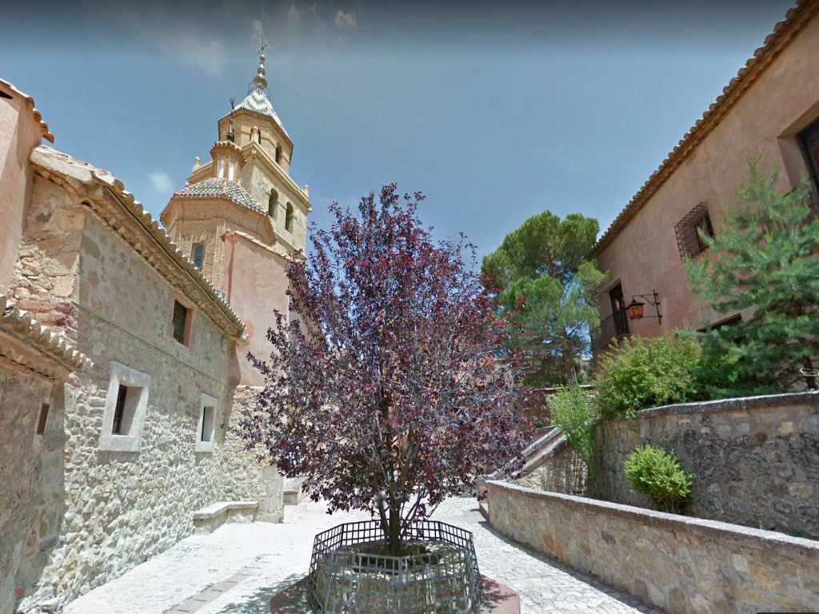

Slide 31
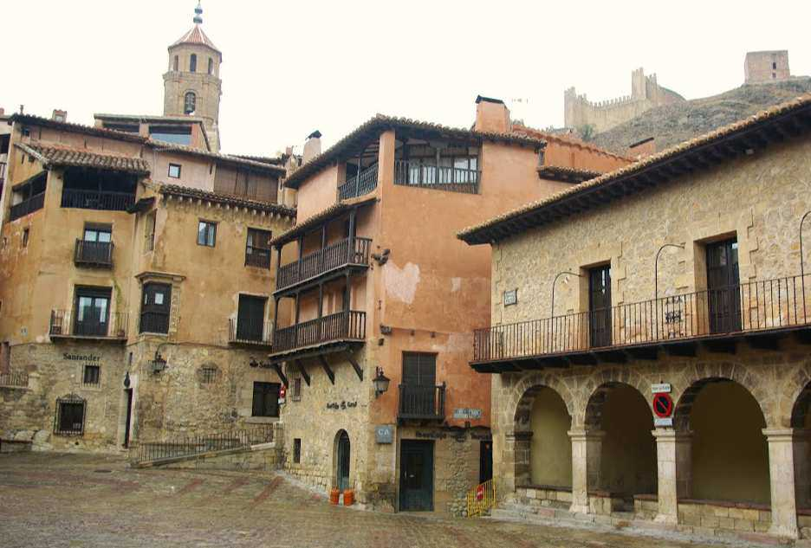

Slide 32
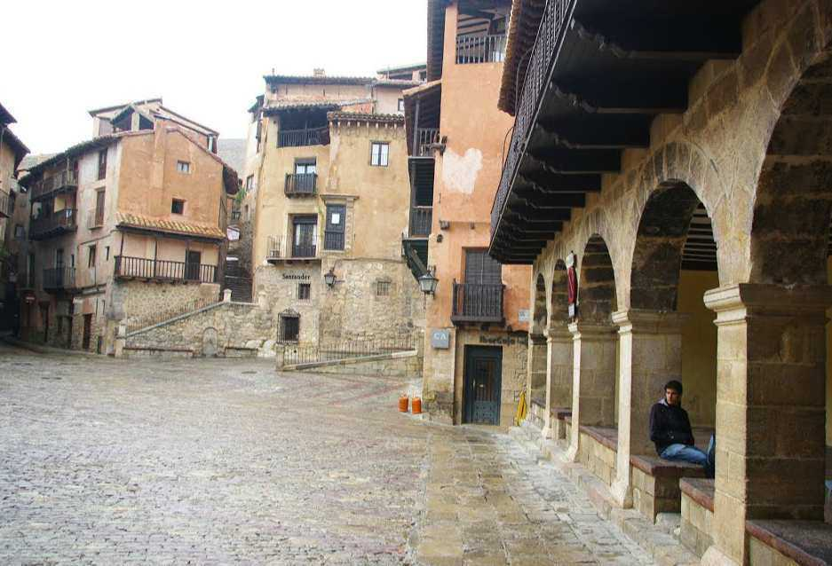

Slide 33
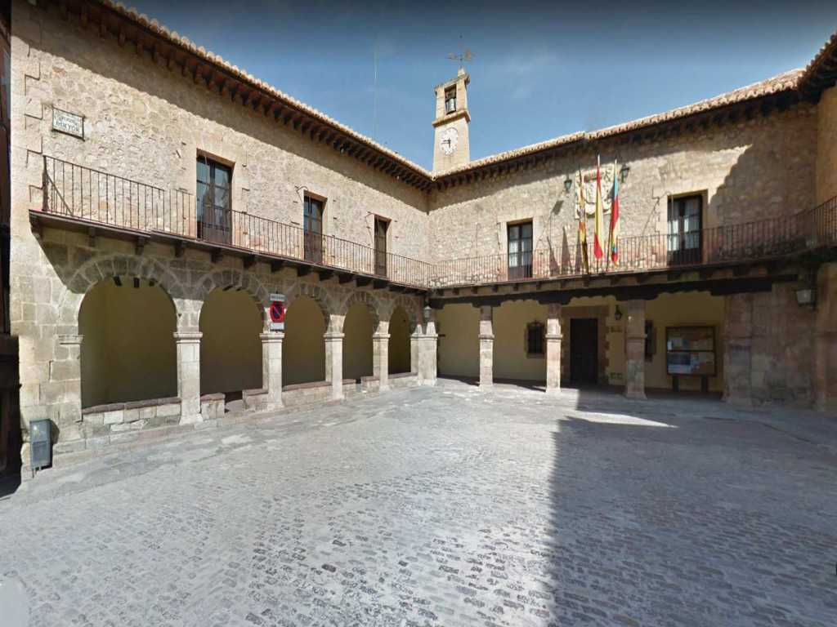
PLAZA MAYOR - Albarracín

Slide 34
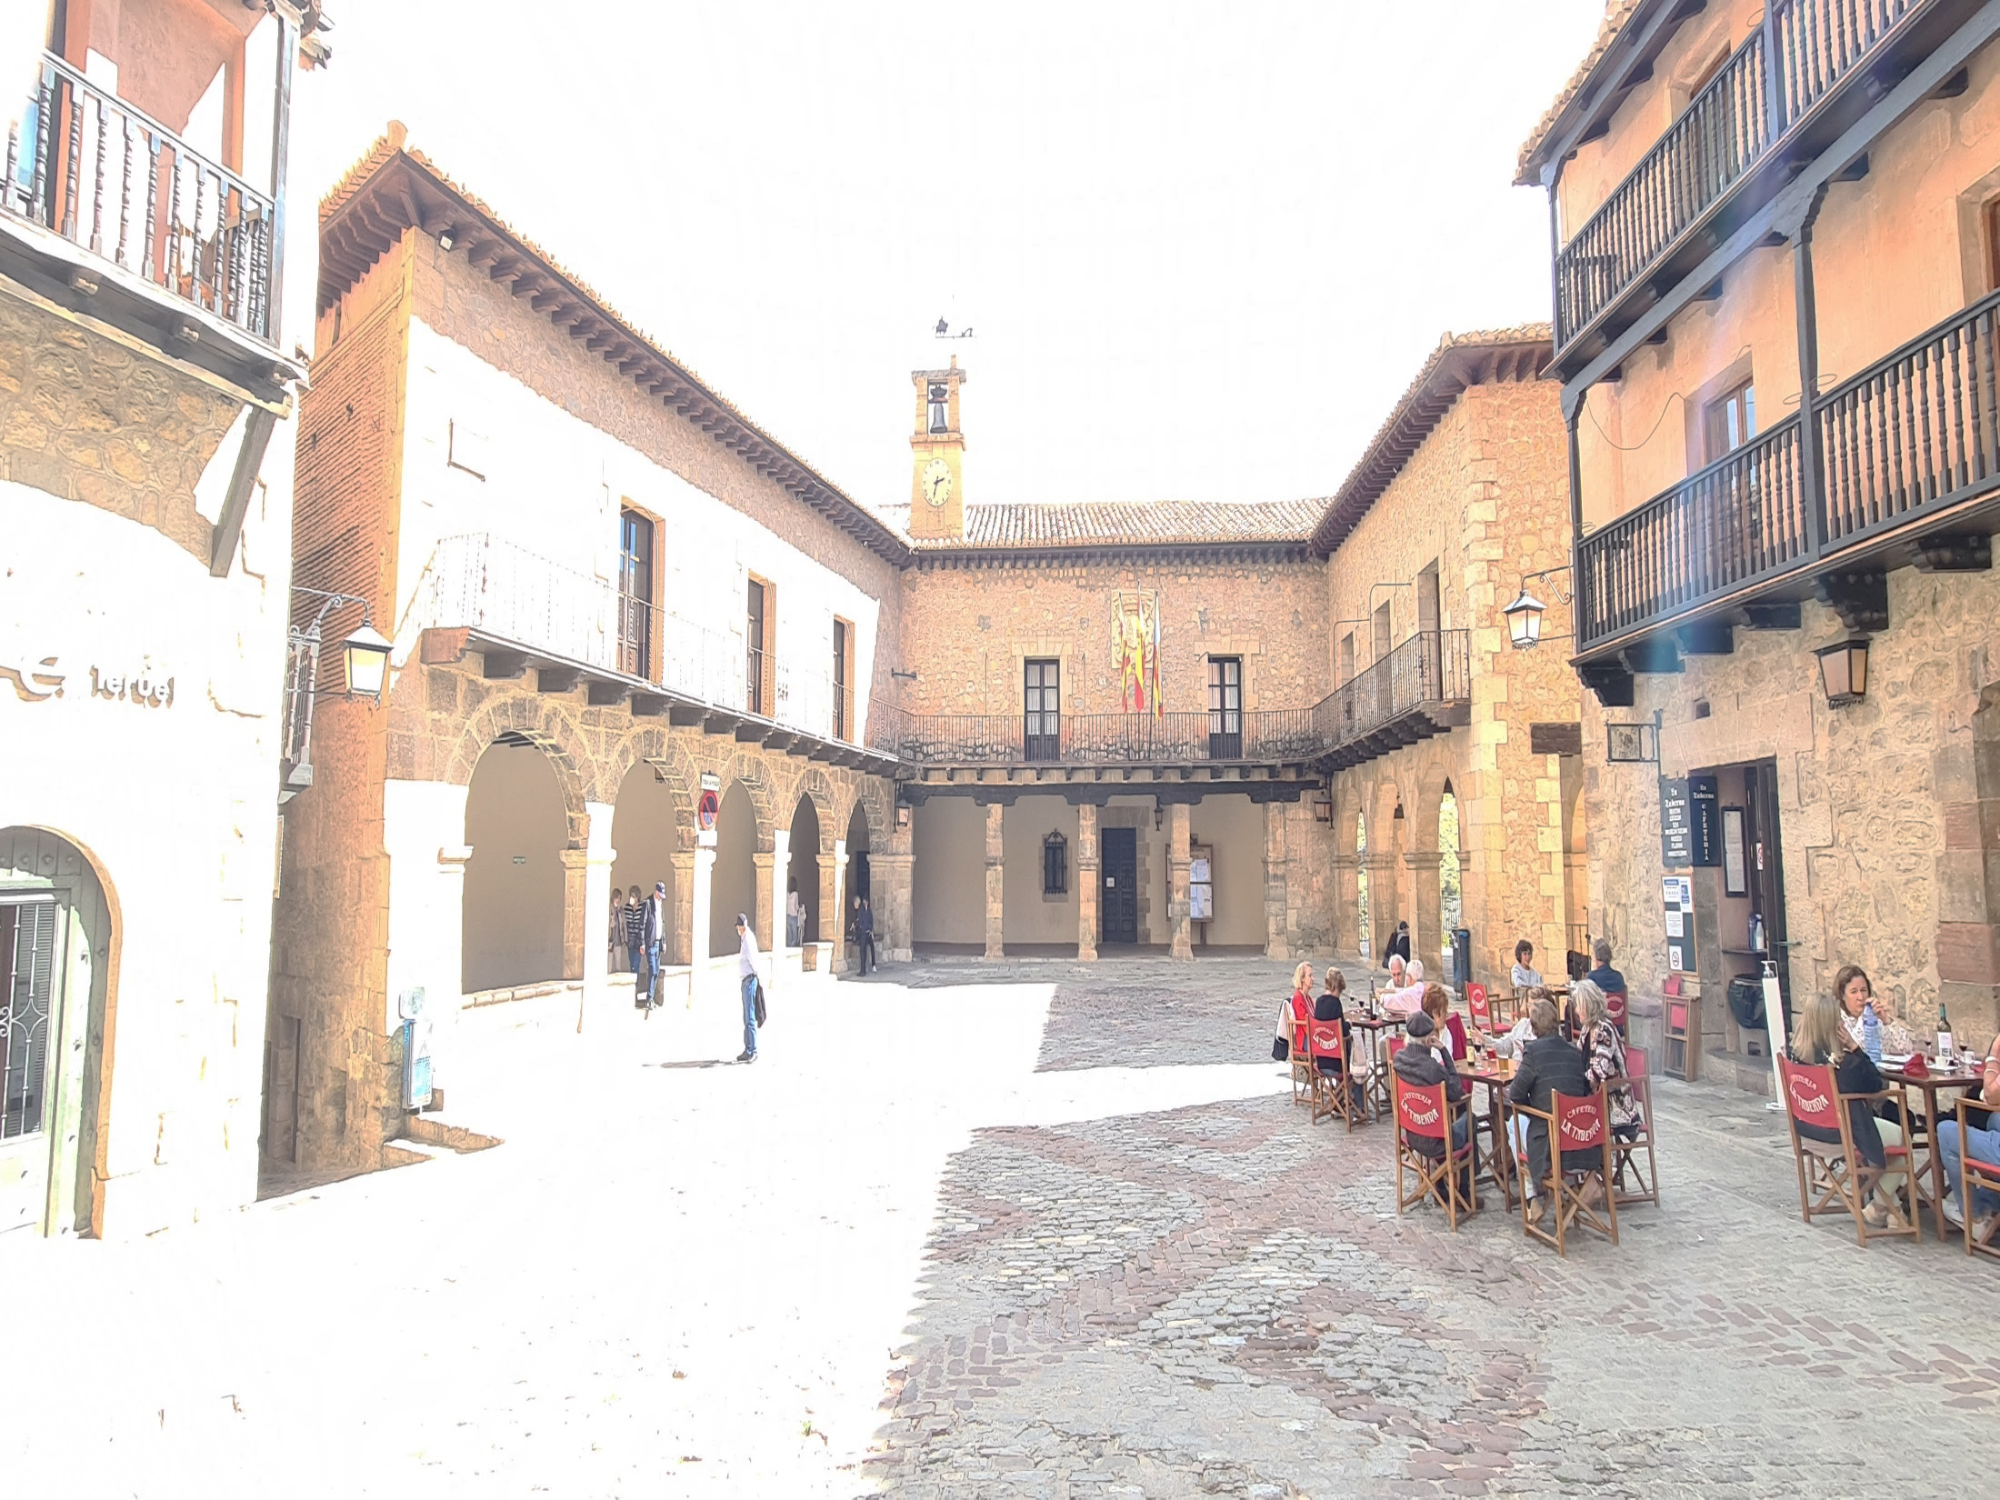

Slide 35
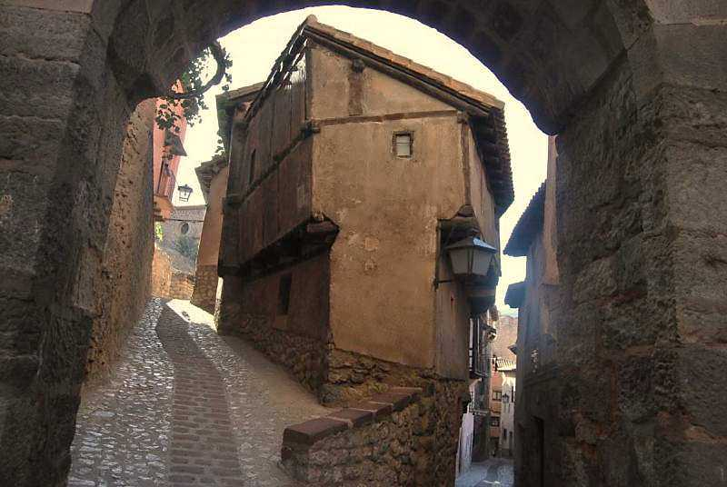

Slide 36
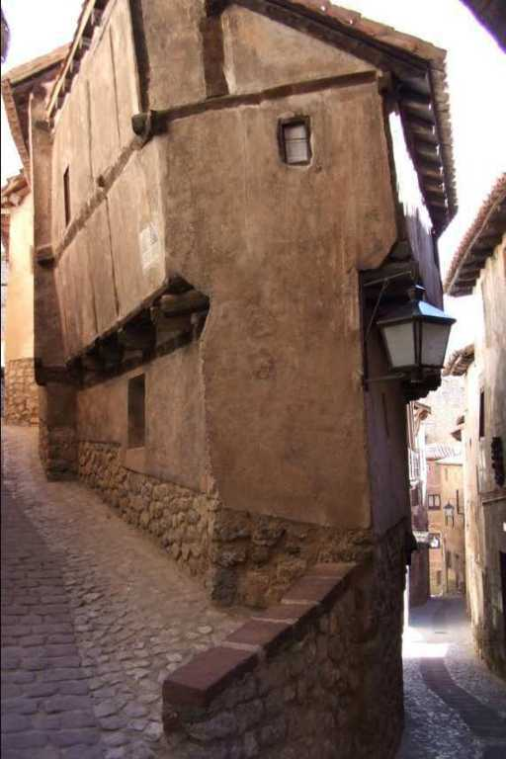
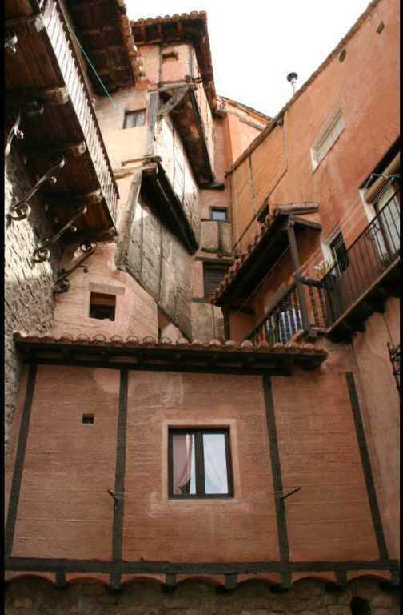

Slide 37
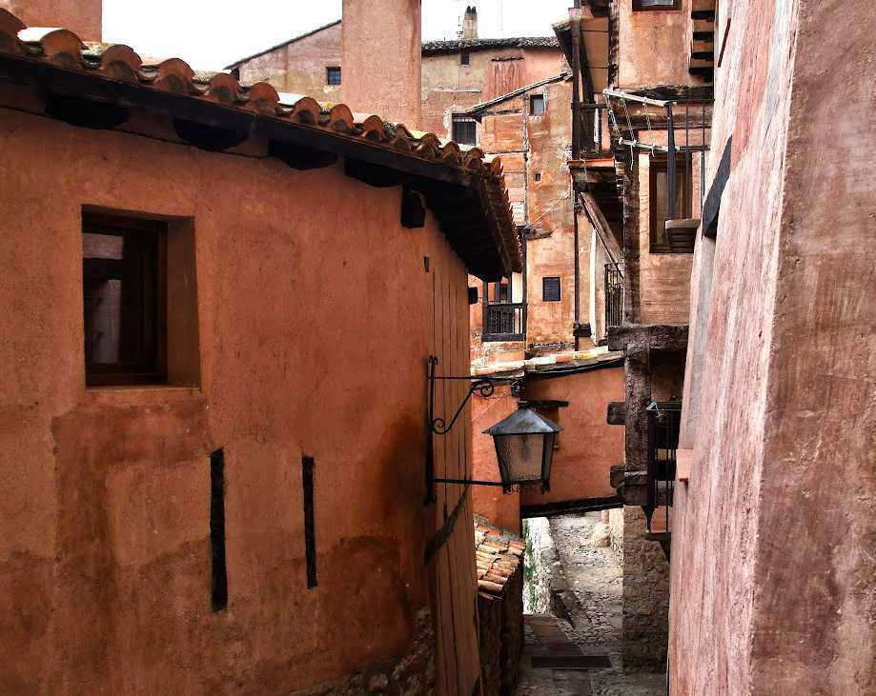

Slide 38
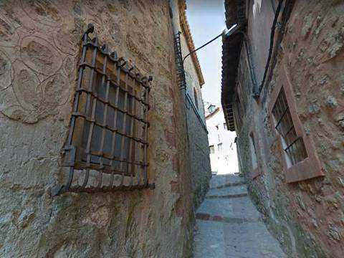

Slide 39
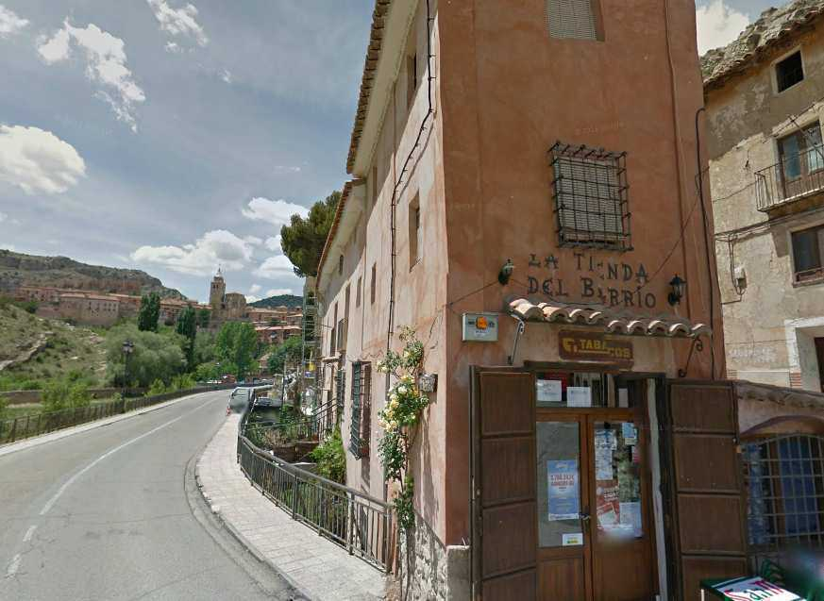

Slide 40
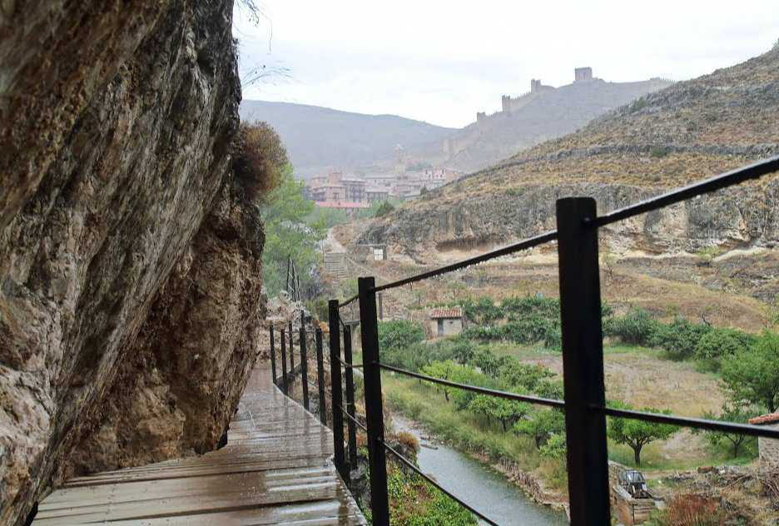

Slide 41
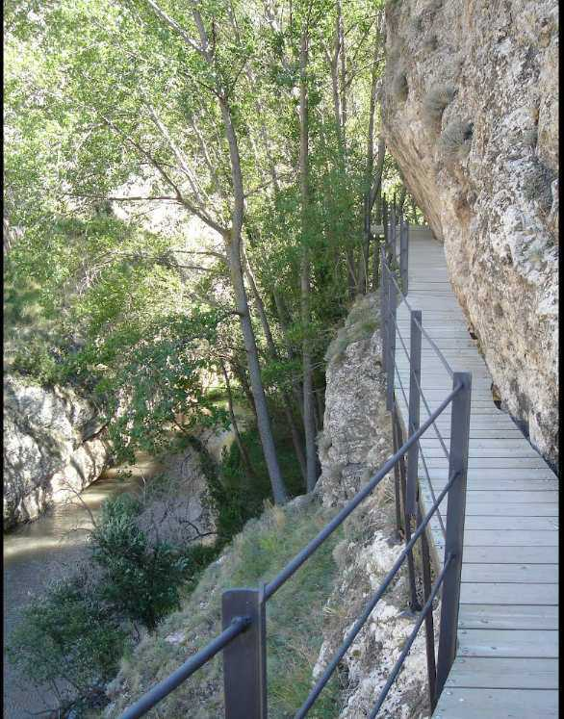

rio Guadalaviar
Nous vous proposons de faire une promenade le long du fleuve Guadal aviar par un sentier qui vous permet de traverser le méandre formé par le fleuve sur la ville d’Albarracín.
Vous pouvez commencer par le parc municipal ou par une route qui commence au milieu de la route qui monte .

Slide 42
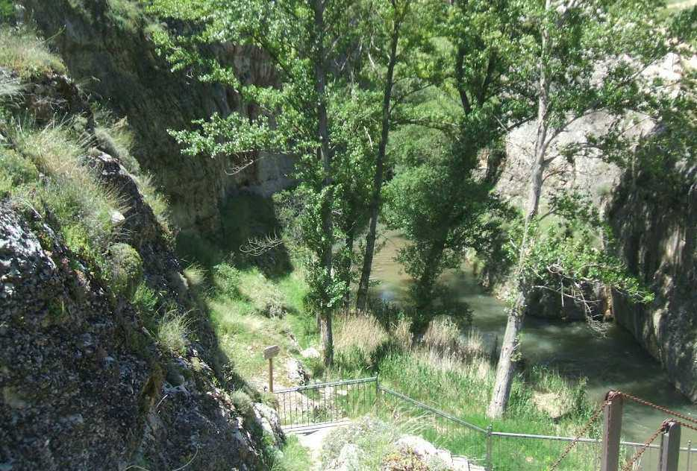

Slide 43
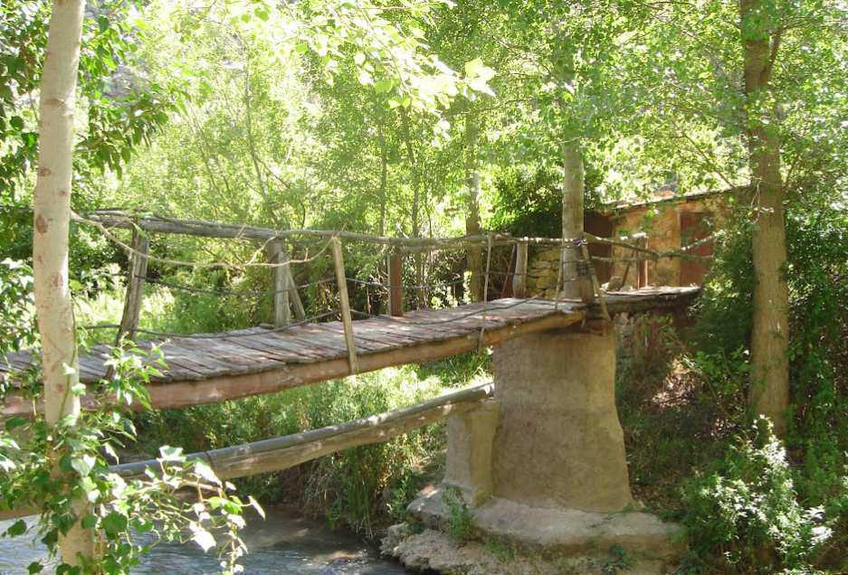

Slide 44



Commentaires du Net et sur place: Photos perso
14 septembre 2021

